Slide 1
Velkommen og agenda

Slide 2
-Lagapparat -Årshjul -Fokusområder trening-Periodeplan -Seriespill - Web/Spond/dugnad -Økonomi -Diverse

Slide 3
LAGAPPARAT
Hovedtrener Jon Espen Kleven
Sportsansvarlig Per Christian Asplund
Trenere Andre Ruud
Svein-Andre Lesto
Camilla Skaar
Line Isaksen
Foreldrekontakt Camilla Skaar/Anne Mette Ophus
Økonomi Vibeke Aas Løvold
Cup-ansvarlig Anne-Mette Ophus
Web-ansvarlig Anne-Mette Ophus
Spons Arild Olsen
Hovedtrener | Jon Espen Kleven
Trenere | Andre Ruud
 | Per Christian Asplund
 | Svein-Andre Lesto
 | Eivind Gulbrandsen
 | Camilla Skaar
Foreldrekontakt | Camilla Skaar
Økonomi | Vibeke Aas Løvold
Cup-ansvarlig | Anne-Mette Ophus

Slide 4
ÅRSHJUL:
August | Første trening onsdag 23/8
 | Hummel cup fredag 25. til søndag 27.
 | Alle har med vannflaske og håndball til trening og kommer 10 min. før.
September | Seriestart 3 lag
Oktober | Seriespill
 | Høstferie: Uke 40: 2.– 6. okt. 2017
November | Seriespill Kakelotteri: 18. november
Desember | Kia cup
 | Julecup - Langhus
 | Juleferie følger skoleplanen.
Januar | Seriespill
Februar | Seriespill
 | Vinterferie uke 8: 19.–23. februar 2018
Mars | Seriespill
April | Seriespill
 | Påskeferie (10-17 april)
Mai | Tivoli cup
 | Fredrikstad Cup
Juni | Bonaqua cup – Fjellhammer Sommerferie
 | Sommerferie

Slide 5
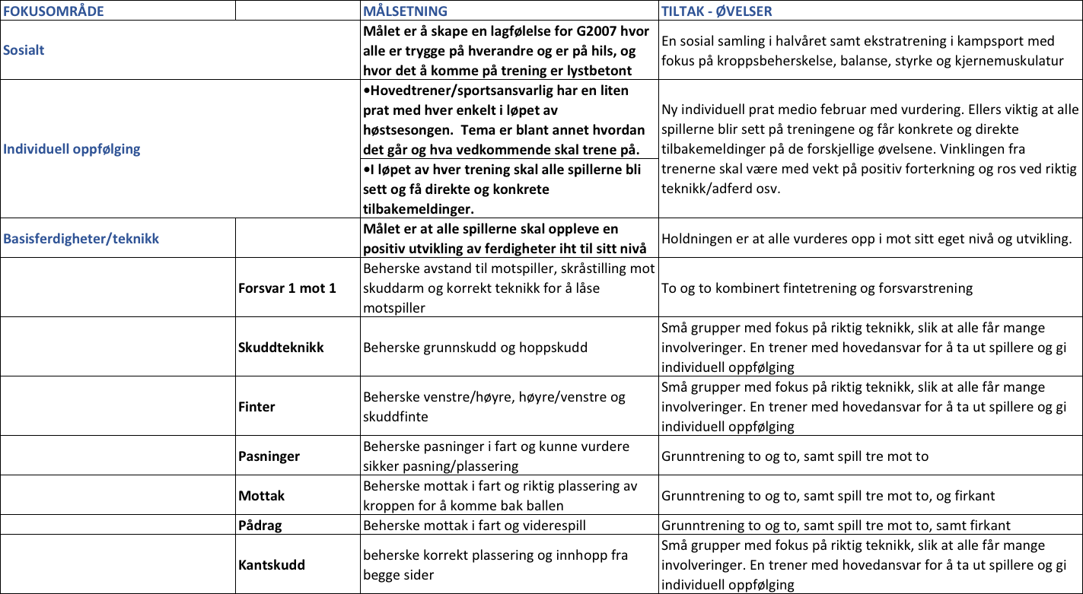

Slide 6
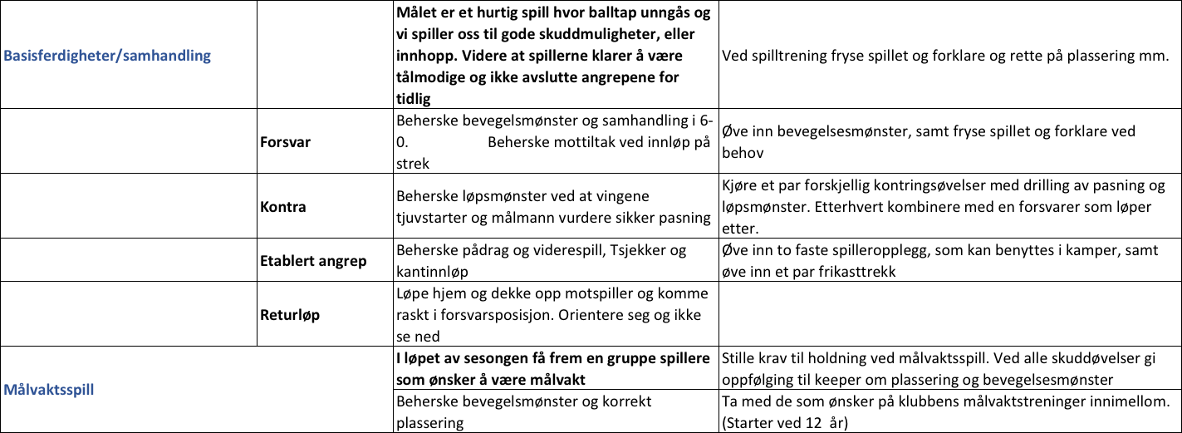

Slide 7
Påmelding til regionens serie- og cupspill for 2017/18 sesongen

Slide 8
Regionens serier og turneringer sesongen 2017/18
Loppetassen – minihåndball for 6 og 7 åringer
Minirunder – minihåndball for 8 og 9 åringer
Regionserien – J/G 10 år og eldre
6'er håndball
5 utespillere + målvakt
40 x 20 meter bane
Nedsenket tverrligger
2*15 minutter

Slide 9
Påmelding til seriespill 2017/2018
Nivå 1 årsklassen over*
Nivå 1 årsklassen over*
Nivå 1 egen årsklasse
Nivå 1 egen årsklasse
Nivå 2 egen årsklasse
Nivå 2 egen årsklasse
Nivå 3 egen årsklasse
Nivå 3 egen årsklasse
Gjennomføring kamper:
Ingen faste plasser – Rullering
Nye lag til cuper
* Regionens ønske er at lag som melder seg på til seriespill én årsklasse opp, melder dette laget på i Nivå 1

Slide 11
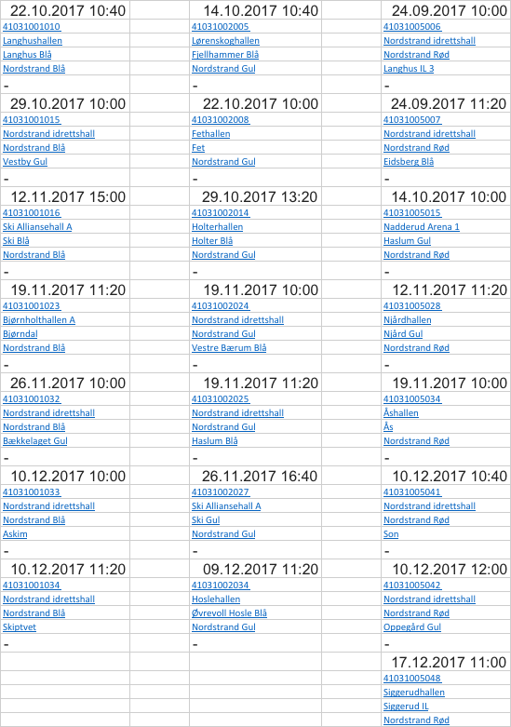

Slide 12
Sportslig bidraget fra foreldregruppen
- Foreldrevettreglene
Møt fram til kamp og trening - barna ønsker det
Gi oppmuntring til alle spillerne under kampen - ikke bare ditt eget barn
Oppmuntre i medgang og motgang - ikke kritiser noen
Respekter lagleders bruk av spillere
Se på dommeren som en veileder - ikke kritiser avgjørelsene
Stimulere og oppmuntre ditt barn til å delta - ikke press det
Spør først om kampen var morsom og spennende – deretter om resultatet
Sørg for riktig og fornuftig utstyr - ikke overdriv
Vis respekt for klubbens arbeid - ta initiativ til årlig foreldremøte for å avklare holdninger og ambisjoner
Tenk på at det er ditt barn som spiller håndball - ikke du
Tenk på at det er lagleder som alene skal lede kampen - ikke du
Engasjer deg – også i en definert rolle rundt laget og klubben

Slide 13
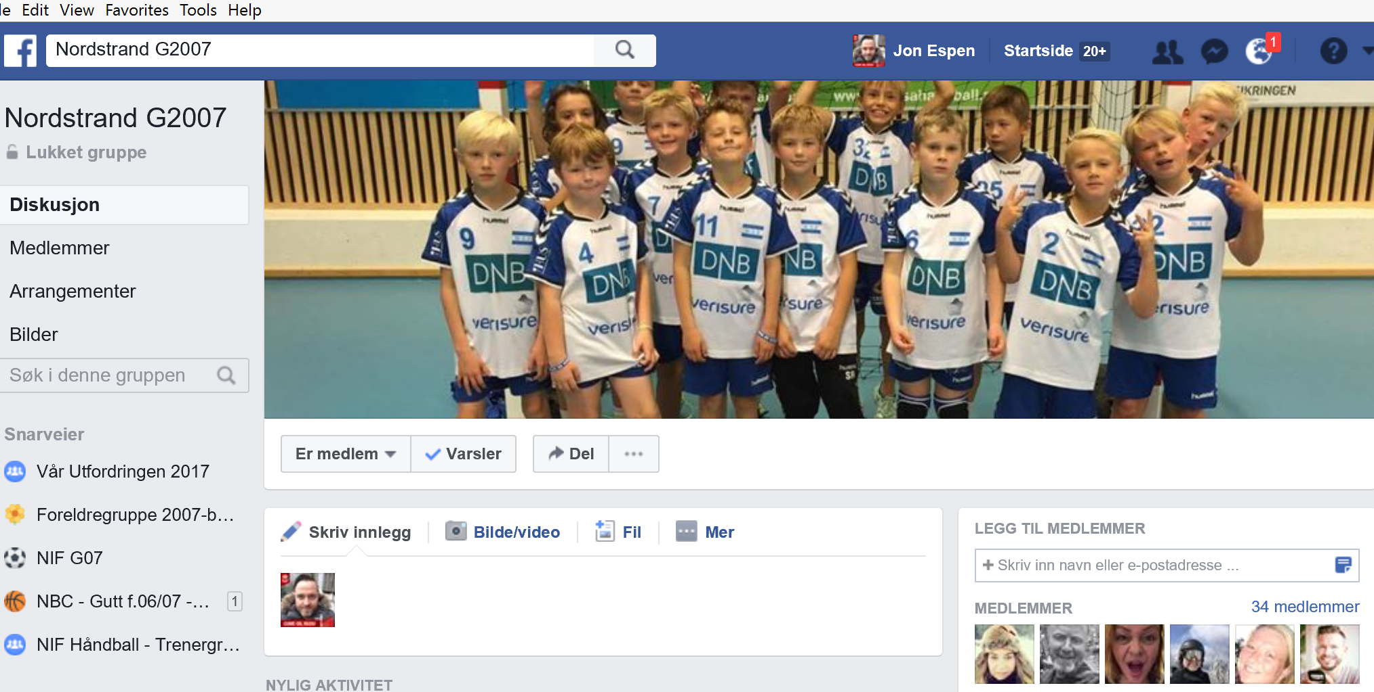

Slide 14
Foreldreinnsats / Dugnad
-Alle foreldre må påse 3 - 4 dugnader i løpet av året
-Ved egne cuper (DNB og Hummel) er hele cupen basert på innsats fra foreldrene ( mai og august)
-Kiosk/Sekretæriat i serierunder (Niffen)
-Kakelotteri (18 nov)
-Overnatting (kun fedre) i Fredrikstad Cup.
-Vakter er ditt ansvar, og byttes selv hvis det ikke passer.

